Slide 1
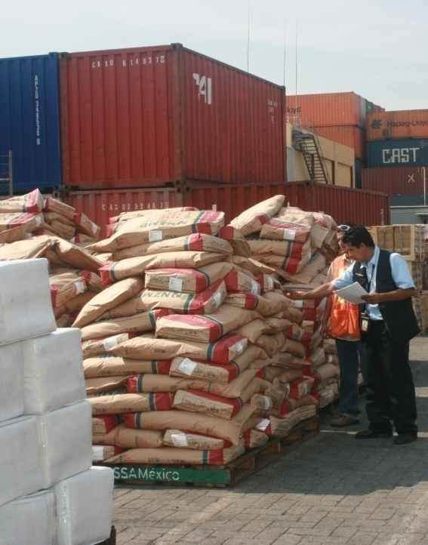
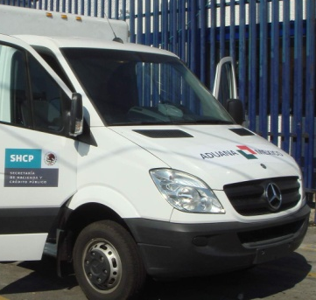
Mejora continua en las Aduanas: Facilitación y Seguridad.
Asamblea General de la Asociación de Agentes Profesionales de Aduana de las Américas
Expositor: Alejandro Gutiérrez Fuentes
25 – 27 de octubre de 2010
Lima, Perú.

Slide 2
¿Quiénes somos?
Administración General de Aduanas
Administración General de Auditoría Fiscal Federal
Administración General de Recursos y Servicios
Administración General de Comunicaciones y Tecnologías de la Información
Administraciones Centrales de:
Jefatura del SAT
Administración General de Servicios al Contribuyente
Asuntos Internacionales
Operación Aduanera
Regulación Aduanera
Planeación Aduanera
Contabilidad y Glosa
Investigación Aduanera
Inspección Fiscal y Aduanera
Competencias y Modernización Aduanera
Administración General de Evaluación
Administración General de Grandes Contribuyentes
Administración General de Recaudación
Administración General Jurídica
Administración General de Planeación

Slide 3
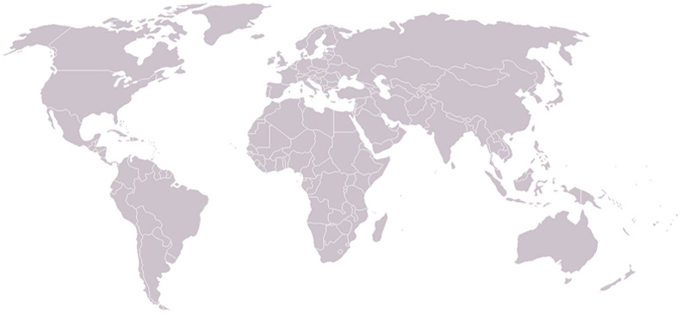
Evolución de la Aduana en el mundo
1980s
1990s
2000s
Aduana
basada en análisis de riesgo
Aduana
Permisiva
del
Comercio
Aduana
Restrictiva
del
Comercio

Slide 4
La evolución del despacho aduanero en México
Se incorpora el término “mecanismo de selección aleatoria” que determinaría si debía practicarse el reconocimiento aduanero, evitando con ello la revisión de la totalidad de las operaciones de comercio exterior.
Se lleva a cabo una transición del “mecanismo de selección aleatoria” a un “mecanismo de selección automatizado”, con el objetivo de basar las revisiones en factores de riesgo, principalmente por el importador, fracción arancelaria, Agente Aduanal y país de origen.
La AGA comenzó intercambiando información general con diferentes países de la Región Latinoamericana y con EU.
El Acuerdo de Cooperación Aduanera (ACA) con EU se mejoró en el 2000, permitiendo a ambos países intercambiar electrónicamente información referente a las operaciones aduaneras.
A finales de 2002, arranca el esquema de Empresas Certificadas, a través del que las grandes compañías reciben beneficios de facilitación.
Implementado a finales de 2007, con el propósito de incorporar las mejores prácticas para la inspección de mercancías en el despacho aduanero. Adicionalmente, se lleva a cabo:
Mejora de la Información – Esquemas de intercambio electrónico y automático de información con EU y, en el corto plazo, con otros países de América. Interés por firmar ACAs con otros países alrededor del mundo.
Análisis basado en documentos y estadísticas para la identificación de mercancías sensibles o ilícitas.
Un registro de resultados de laboratorio e identificación de incidencias.
Empleo de equipos de inspección de mercancías no intrusivos.
Empresas Certificadas y OEA para mejorar la Integridad de la Cadena de Suministro.
Revisión basada 100% en criterios discrecionales (1981)
Durante este periodo, el solicitante presentaba a despacho aduanero la totalidad de la mercancía a introducir o extraer del territorio nacional y el personal de la aduana determinaba discrecionalmente que se revisaba.
Revisión basada en un sistema aleatorio (1989)
Revisión basada en un sistema automático (Ley del 1995)
Revisión basada en un sistema automático complementado con diferentes criterios (Actual)

Slide 5
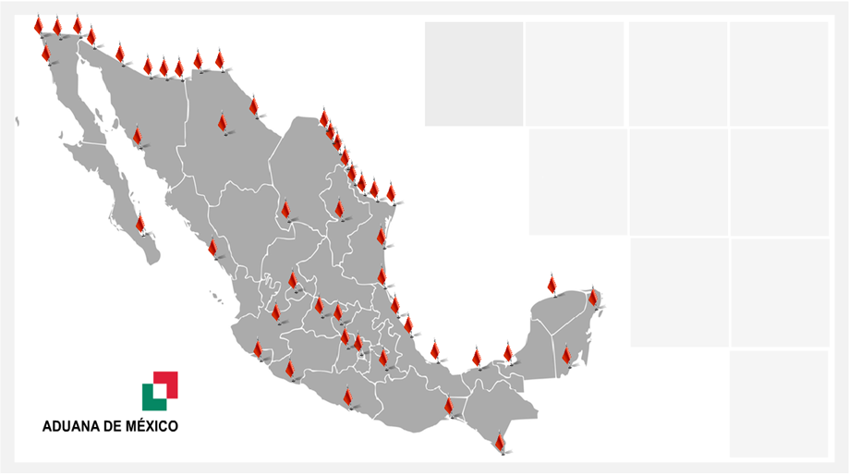
Datos de la Aduana México
49 Puertos de entrada
218 Puntos de Revisión
53,069 importadores registrados
7,905 funcionarios asignados a funciones de la Administración General de Aduanas

Slide 6
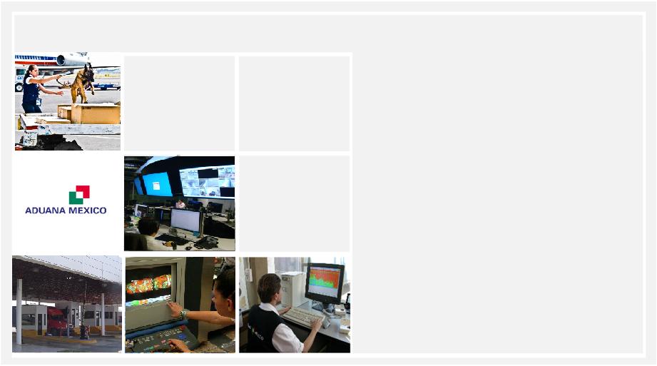
Datos de la Aduana México
Actividad de la Aduana México:
Valor comercial de los movimientos de carga diarios: 929 millones dólares.
Más de 38,000 pasajeros transitan diariamente a través de los aeropuertos internacionales de México.
1,076,000 personas cruzan diariamente la frontera MX-EU.
Aproximadamente 25,000 vehículos de carga y 340,000 vehículos de pasajeros cruzan diariamente las fronteras mexicanas.

Slide 7
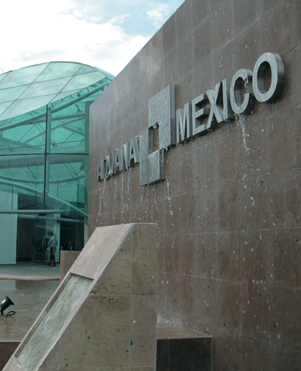
El Plan Estratégico de Aduanas
El Plan Estratégico de la Aduana México:
Facilitación de Comercio Exterior: Fortalecer el control integral a través de la cadena de suministro.
Evaluación del Riesgo: Fortalecer el análisis de riesgo mediante el diseño de un sistema basado en un usuario, tipo de mercancía o tipo de operación, incorporando a cada área de Aduanas para obtener retroalimentación adecuada.
Seguridad Nacional: Reforzar los protocolos del intercambio de información y fortalecer las relaciones con otros gobiernos y dependencias para alcanzar un comercio seguro.

Slide 8
El Plan Estratégico de Aduanas
El enfoque de la Aduana México:
Gradualmente ha cambiado de tener fines recaudatorios a control fronterizo.
La Facilitación Comercial requiere análisis de riesgo certero.
Modernización proactiva basada en la administración del riesgo a través del óptimo empleo de la información y nuevas tecnologías.
Análisis de Riesgo
Seguridad y Control
Facilitación Comercial

Slide 9
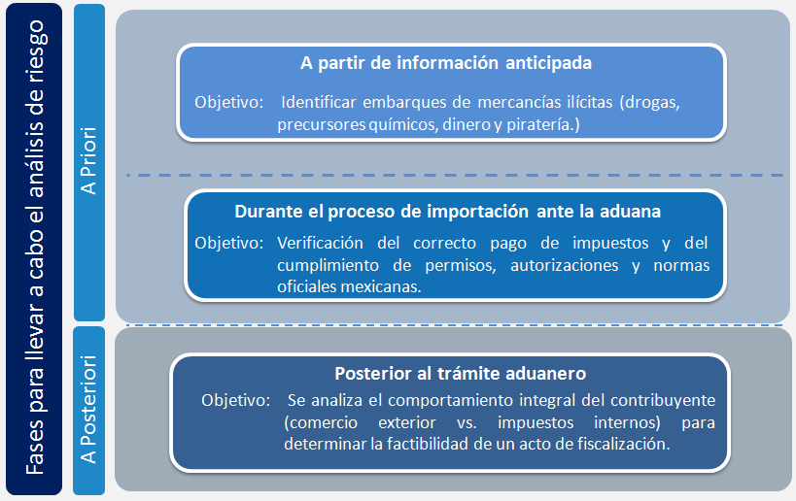
Análisis de Riesgo

Slide 10
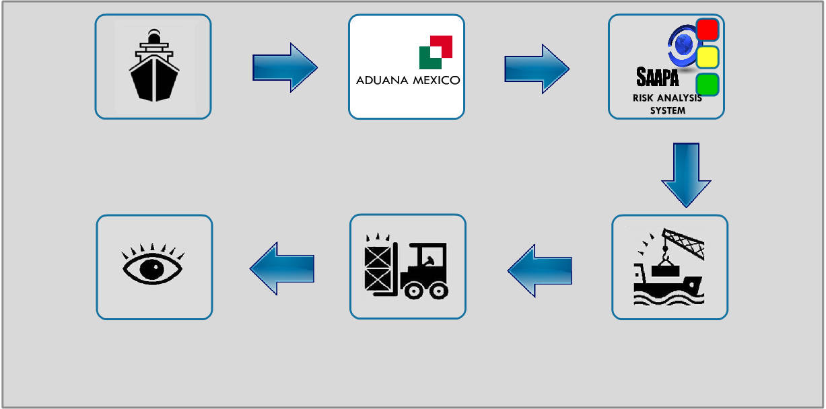
Análisis de Riesgo – Proceso Operativo
La líneas navieras trasmiten electrónicamente la información de las mercancías por arribar
La información recibida es dirigida al SAAPA para deteminar el riesgo de casa contenedor.
Una vez en posición, los contenedores son sometidos a métodos de revisión tales como: binomios, inspección física, rayos gamma, rayos X o pruebas de laboratorio.
Se posicionan los contenedores seleccionados para su inspección.
Antes del descargo de los contenedores y después el análisis de riesgo, se efectúa la programación de contenedores a inspeccionar.

Slide 11
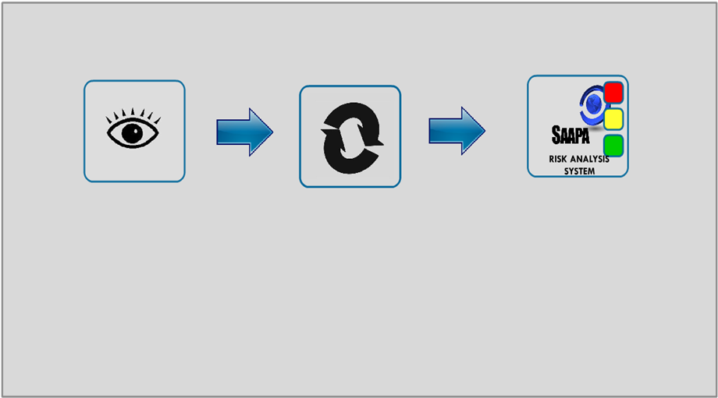
Análisis de Riesgo – Proceso Operativo
Finalmente, los resultados de la inspección (positivos/negativos) son capturados.
Beneficios:
Asignar el grado de riesgo para todos los contenedores entrantes.
Contribuir a la competitividad del país (facilitación comercial) reduciendo el porcentaje de inspecciones de carga.
Brindar apoyo a las inspecciones no intrusivas.
Incrementar la eficiencia en la detección de irregularidades.

Slide 12
Empresas PACS (OEA de México)
Empresas Certificadas | Empresas PACS
Ley Aduanera | Decreto PACS
Esquema en Materia fiscal | Esquema en Materia de Seguridad
Empresas Grandes con altos volúmenes de operaciones | Incentivar la Economía y Competitividad de las MYPIMES
Cumplimiento de Montos de Valor en Aduana. | No Cumplimiento de Montos
Cumplimiento de Dictámenes en ciertos casos, por Cámaras o Asociaciones | No cumplimiento de Dictámenes
Existe un Pago de Derechos | Gratuito
PACS – Beneficios Principales
Los beneficios de las Empresas Certificadas más: | Despacho Aduanero Prioritario
 | Inspección No Intrusiva
 | Punto de contacto en Aduanas
 | Tratamiento Especial en Asuntos Legales

Slide 13
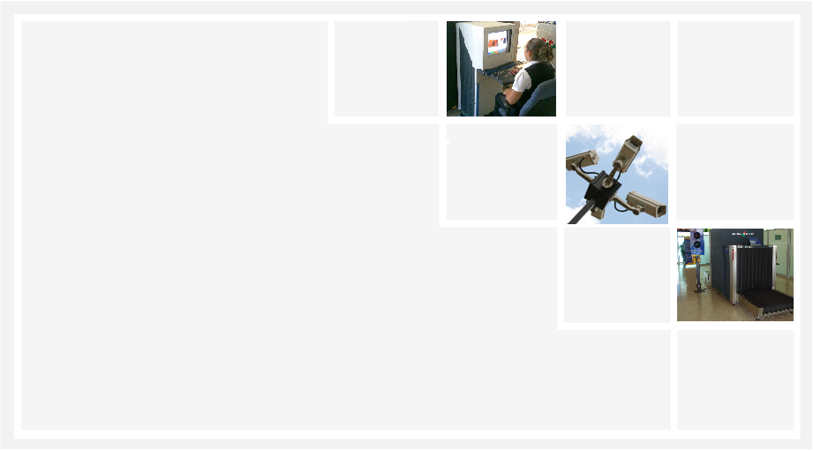
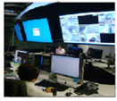
Cuarto de Control
¿Qué es?
Un esquema de monitoreo en tiempo real de las operaciones que se realizan en las diversas aduanas del país.
¿Qué busca lograr?
Incrementar la capacidad de respuesta de la Aduana en caso de eventos específicos de seguridad y de operación.
Beneficios:
Mayor control de las operaciones de las aduanas.
Integridad y Transparencia.
Generación de mayor percepción de riesgo.

Slide 14
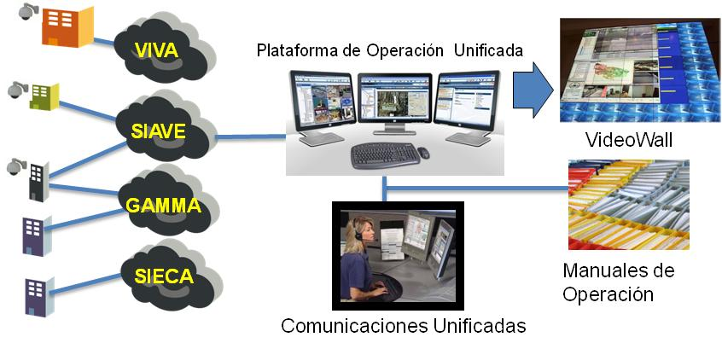
Cuarto de Control
El enfoque de la Aduana México:
Gradualmente ha cambiado de tener fines recaudatorios a control fronterizo.
La Facilitación Comercial requiere análisis de riesgo certero.
Modernización proactiva basada en la administración del riesgo a través del óptimo empleo de la información y nuevas tecnologías.
Análisis de Riesgo
Seguridad y Control
Facilitación Comercial

Slide 15
Ventanilla Única
¿Qué es?
Es una aplicación que permitirá integrar todos los procesos y bases de datos y documentos electrónicos de los actores, privados y públicos, así como de las instituciones o agencias gubernamentales involucrados en una operación de comercio exterior.
¿Qué busca lograr?
Mejorar la eficiencia y eficacia de los procesos aduaneros a través de una modernización proactiva de los mismos que tenga como finalidad una transformación institucional de la Administración General de Aduanas y áreas involucradas del SAT.
Beneficios:
Agilizar el despacho aduanero.
Generar una sola entrada de información.
Integrar bases de datos.
Reducción de costos y tiempos para los importadores y exportadores.
El enfoque de la Aduana México:
Gradualmente ha cambiado de tener fines recaudatorios a control fronterizo.
La Facilitación Comercial requiere análisis de riesgo certero.
Modernización proactiva basada en la administración del riesgo a través del óptimo empleo de la información y nuevas tecnologías.
Análisis de Riesgo
Seguridad y Control
Facilitación Comercial

Slide 16
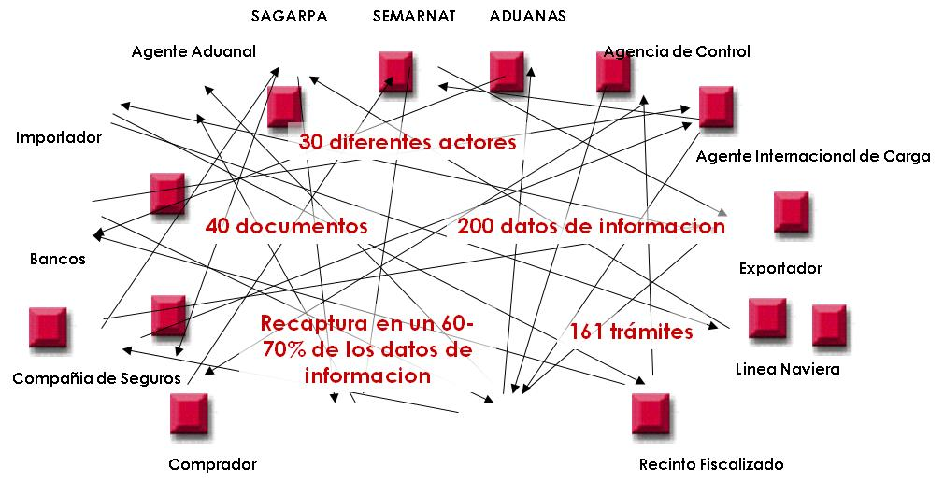
Ventanilla Única
Sin Ventanilla Única
Con Ventanilla Única

Slide 17
Cooperación Internacional
México ha signado 15 acuerdos de Cooperación Aduanera con los siguientes países:
Se está en negociación con 16 países y se pretende iniciar pláticas con 14 países más.

Slide 18
Gracias

